Slide 1

에이블스쿨 DX컨설턴트 빅프로젝트
3주차 사전 가이드
2025.07.21(월) ~ 25.07.25(금)

Slide 2
1. 프로젝트 가이드 – 역량 목표
구분 | 역량 목표
기획/설계 | 데이터를 활용한 DX 서비스 기획 과제를 발굴 할 수 있다.
 | 실무 업무프로세스를 적용하여 제안 할 수 있다.
 | DX 플랫폼 기반의 손익, 목표(기능, 기술)를 설정하고 제안할 수 있다.
기술 | 제안고객사 대상 제안 전략을 수립할 수 있다.
 | 제안고객사 대상 논리적인 제안서 스토리라인을 구성할 수 있다.
 | 제안 전략에 따라 제안서를 작성할 수 있다.
 | 실데이터를 수집 및 제작하여 데이터 전처리를 진행할 수 있다.
 | 데이터의 중요도/AI 모델에 대한 적합성을 EDA로 진행하고 인사이트를 얻을 수 있다.
 | 모델링을 직접 하거나, 외부 API를 사용하여 모델링을 할 수 있다.
 | 제안전략 및 데이터/모델링 기반으로 DX 솔루션을 제시할 수 있다.
 | 고객 상황에 적합한 DX 솔루션에 따라 목표시스템 구성도를 설계할 수 있다.
 | 고객 상황에 적합한 DX 솔루션에 따라 효율적인 인프라 구성도를 설계할 수 있다.
 | 사용자의 행동 흐름을 반영하여 시스템의 처리 순서를 보여주는 서비스 플로우를 그릴 수 있다.
제출/공유 | 프로젝트 산출물의 기능을 보여주는 프로토타입/대시보드 등을 제작할 수 있다.
 | 프로젝트 산출물들을 아우르는 설득력 있는 발표자료를 제작할 수 있다.
 | 실무 업무프로세스를 적용하여 진행한 프로젝트 결과물 내용을 평가자에게 원활히 소개할 수 있다.

Slide 3
1. 프로젝트 가이드 – 진행 경로
빅프로젝트는 주로 팀즈에서 진행하지만, 주요 활동별 경로를 잘 확인하셔야 합니다.
체크인/
체크아웃
미팅
프로젝트 수행
조별 코칭
산출물
제출
기존
반별 팀즈
빅프로젝트
조별 팀즈
빅프로젝트
조별 팀즈
AIVLE-EDU
빅프로젝트 탭
에이블 매니저 진행
에이블러 진행
코치 진행
에이블러 진행

Slide 4
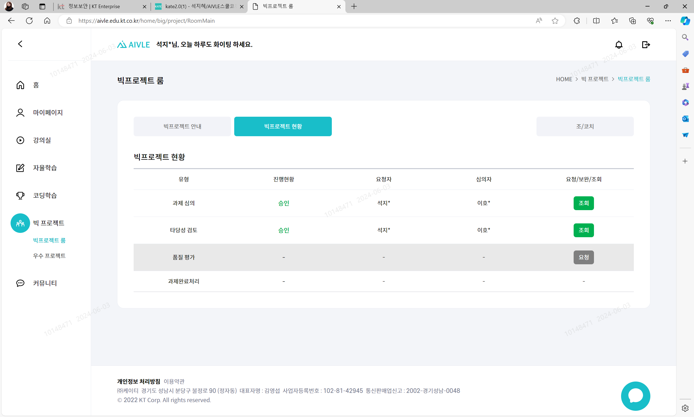

1. 프로젝트 가이드 – 산출물 제출
매주 프로젝트 산출물은 기한 준수하여 제출 필수
산출물 관리 도구 → AIVLE_EDU
[조별 프로젝트 산출물 업로드]
① AIVLE_EDU > 빅프로젝트 – 빅프로젝트 룸 – 빅프로젝트 현황
② 과제 심의 부터 과제 완료 처리까지 스텝별로
‘심의 요청’을 통해 산출물 업로드
2
1

Slide 5
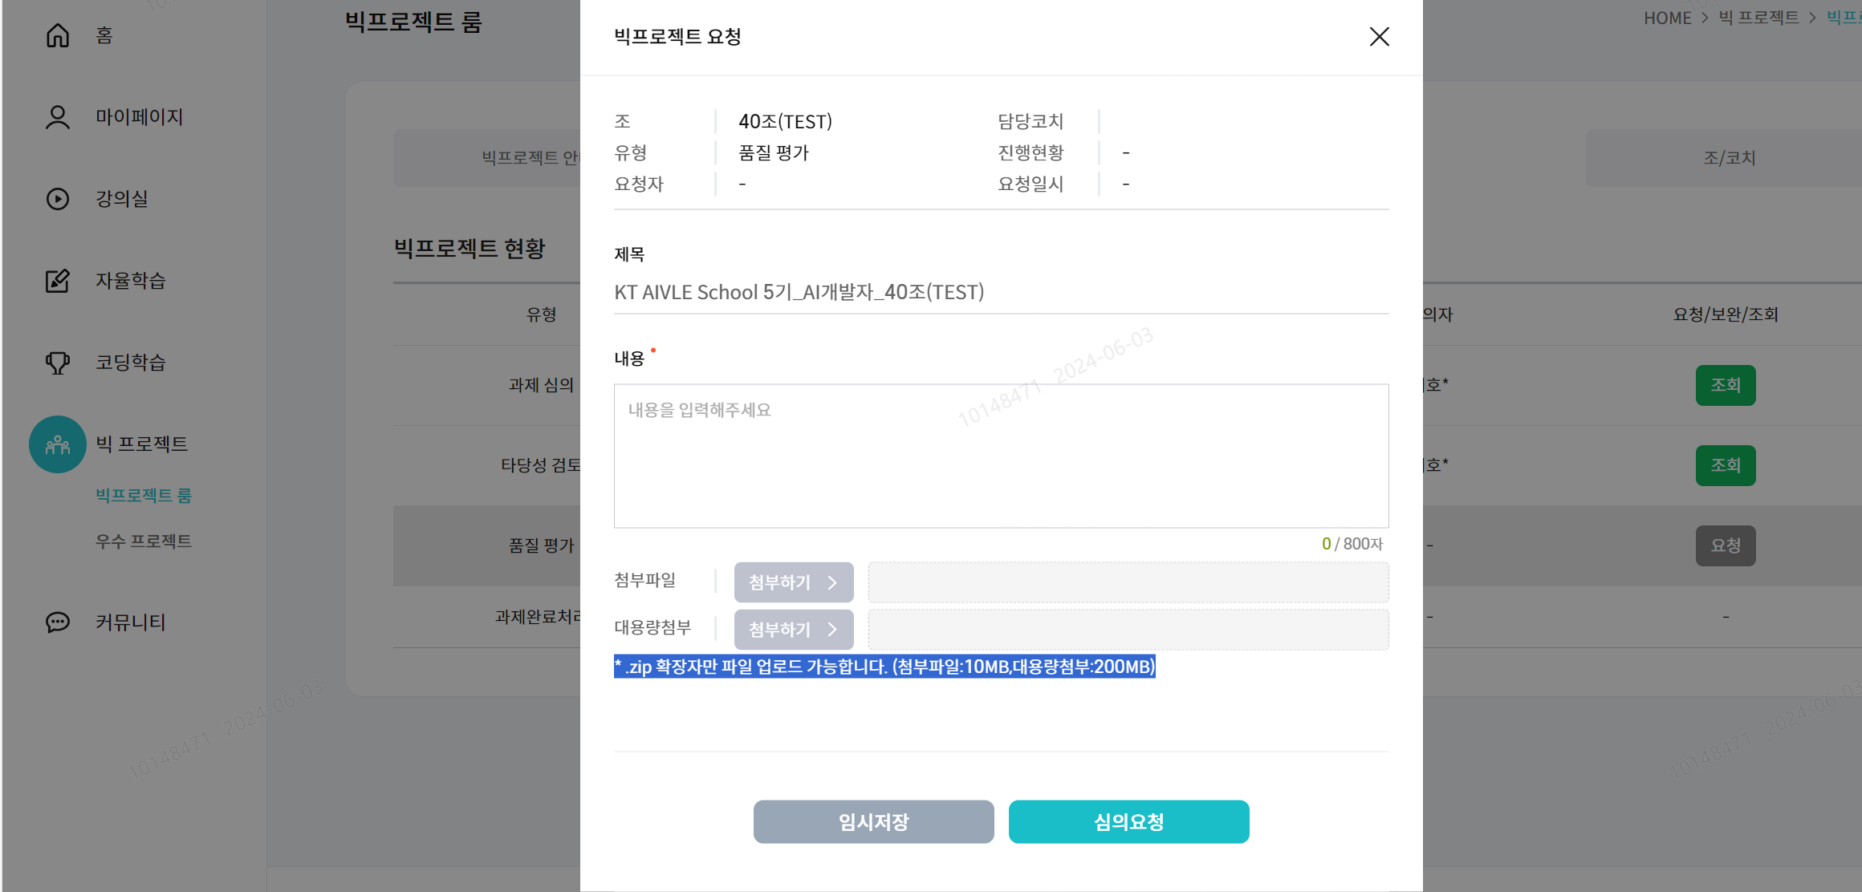
1. 프로젝트 가이드 – 산출물 제출
매주 프로젝트 산출물은 기한 준수하여 제출 필수
산출물 관리 도구 → AIVLE_EDU
[조별 프로젝트 산출물 업로드]
① 제목은 자동생성( KT AIVLE School 7기_트랙_조)
② 내용 작성
③ 첨부파일에 산출물 첨부 > 심의 요청 클릭
* zip 확장자만 파일 업로드 가능
* 기본 첨부파일 10MB , 대용량 200 MB 까지 가능
[제출 파일명]
산출물 제출 파일명 : DX_1조_1주차.zip
(트랙_조_주차. zip)
※ 제출 파일명을 반드시 준수해서 요청 해주세요

Slide 6
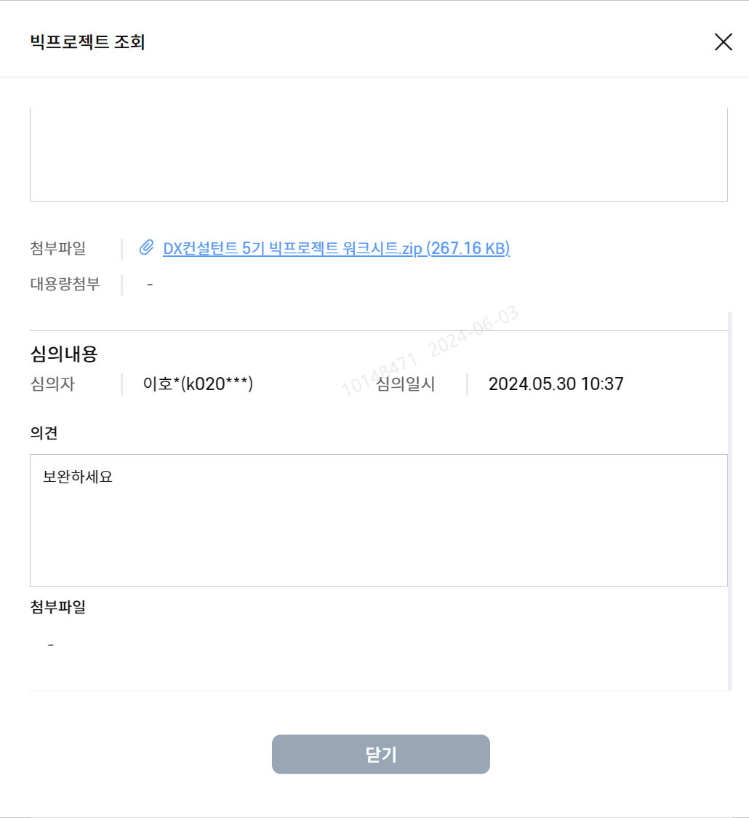
1. 프로젝트 가이드 – 산출물 제출
매주 프로젝트 산출물은 기한 준수하여 제출 필수
산출물 관리 도구 → AIVLE_EDU
[조별 프로젝트 산출물 업로드]
① 요청 후 ‘보완’ 또는 ‘승인’으로 심의 진행
* 보완 : 심의자가 보완 요청 시 다시 심의 요청 진행
* 승인 : 심의자가 승인 시 조회만 가능
② 과제 심의가 끝나면 다음 스텝으로 진행

Slide 7
2. 일정 & 시간표 – 주요 일정
사전준비
개인별 과제 정의서
1~2주차
3~5주차
개인별 작성 후 07 .04(금) 16시 까지 제출
‘과제 심의’ 단계
‘타당성 검토’ 단계
06.30(월)
07.07(월)
07.07 ~ 07.11
07.14 ~ 07.18
07.21 ~ 07.25
07.28 ~ 08.01
08.04 ~ 08.08
프로젝트 설명회
2주차 코칭
3주차 코칭
과제 발굴
워크숍
1주차 코칭
4주차 코칭
5주차 코칭
6~7주차
8주차
‘품질 평가’ 단계
‘과제 완료 처리’ 단계
08.11 ~ 08.15
08.18 ~ 08.22
08.25 ~ 08.28
09.02(화)
6주차 코칭
7주차 코칭
8주차 코칭
빅프로젝트 발표회
잡페어
수료식

Slide 8
2. 일정 & 시간표 – 세부 일정
구분 |  | 권장진도 | 산출물 | 주간 일정
 |  |  |  | 월 | 화 | 수 | 목 | 금
타당성 검토 | 3주차(07.21~ 07.25) | [목표] 데이터 분석 및 시각화, 제안전략 수립 ㅇ 데이터 분석을 통한 기능 정의 ㅇ 환경분석을 통한 고객 니즈 정의 | Weekly Scrum, 환경 분석서, 전략 수립서, IT 인프라 구성(3종), 프로토타입 | 프로젝트 수행 | 조별코칭 | 특강(선택) 프로젝트 수행 | 조별코칭 | 특강(선택) 산출물 제출 (심의 요청)
타당성 검토 | 4주차(07.28~ 08. 01) | [목표] 데이터 분석 및 시각화, 제안전략 수립 ㅇ 데이터 분석을 통한 기능 정의 ㅇ 환경분석을 통한 고객 니즈 정의 | Weekly Scrum, 환경 분석서, 전략 수립서, IT 인프라 구성(3종), 프로토타입 | 프로젝트 수행 | 조별코칭 | 프로젝트 수행 | 조별코칭 | 산출물 제출 (심의 요청)

Slide 9
2. 일정 & 시간표 – 07.21(월)
프로젝트 수행 → 조별 팀즈 내에서 프로젝트를 수행 합니다.
구분 | 활동 | 시간 | 플랫폼 | 진행 | 내용
1 | 체크인 미팅 | 09:00 ~ 09:10 | 반별 팀즈 | 매니저 | 체크인 미팅 참석
2 | 프로젝트 | 09:20 ~ 12:00 | 조별 팀즈 | 매니저 | 조별 프로젝트 수행
3 | 점심 | 12:00 ~ 13:00
4 | 프로젝트 | 13:00 ~ 17:40 | 조별 팀즈 | 매니저 | 조별 프로젝트 수행
5 | 체크아웃 미팅 | 17:50 ~ 18:00 | 반별 팀즈 | 매니저 | 체크아웃 미팅 참석

Slide 10
2. 일정 & 시간표 – 07.22(화)
조별 코칭 → 코칭시간 내 코치가 방문하여 코칭 합니다.
구분 | 활동 | 시간 | 플랫폼 | 진행 | 내용
1 | 체크인 미팅 | 09:00 ~ 09:10 | 반별 팀즈 | 매니저 | 체크인 미팅 참석
2 | 프로젝트 | 09:20 ~ 12:00 | 조별 팀즈 | 코치 | 조별 코칭 & 조별 프로젝트 수행
3 | 점심 | 12:00 ~ 13:00
4 | 프로젝트 | 13:00 ~ 17:30 | 조별 팀즈 | 코치 | 조별 코칭 & 조별 프로젝트 수행
5 | 체크아웃 미팅 | 17:50 ~ 18:00 | 반별 팀즈 | 매니저 | 체크아웃 미팅 참석

Slide 11
2. 일정 & 시간표 – 07.22(화)
조별 코칭 → 아래 링크에서 진행됩니다.
지역 | 반 | 조별 | 코치 | 시간 | 기술코치 | 시간 | 조별 링크
수도권 | 1반 | 1조 | 코치1 | 14:00~14:30 | 기술코치1 | 09:30~14:00 | 접속링크
 |  | 2조 |  | 14:30~15:00 |  |  | 접속링크
 | 2반 | 3조 |  | 15:00~15:30 |  |  | 접속링크
 |  | 4조 |  | 15:30~16:00 |  |  | 접속링크
 |  | 5조 |  | 16:00~16:30 |  |  | 접속링크
 | 4반 | 9조 |  | 16:30~17:00 |  |  | 접속링크
 |  | 10조 |  | 17:00~17:30 |  |  | 접속링크
 | 5반 | 11조 | 코치2 | 09:30~10:00 | 기술코치2 | 14:00~17:30 | 접속링크
 |  | 12조 |  | 10:00~10:30 |  |  | 접속링크
 |  | 13조 |  | 10:30~11:00 |  |  | 접속링크
 | 6반 | 14조 |  | 11:00~11:30 |  |  | 접속링크
 |  | 15조 |  | 11:30~12:00 |  |  | 접속링크
 |  | 16조 |  | 13:00~13:30 |  |  | 접속링크
 |  | 17조 |  | 13:30~14:00 |  |  | 접속링크
 | 3반 | 6조 | 코치3 | 09:30~10:00 | 기술코치1 | 14:00~17:30 | 접속링크
 |  | 7조 |  | 10:00~10:30 |  |  | 접속링크
 |  | 8조 |  | 10:30~11:00 |  |  | 접속링크
지역 | 반 | 조별 | 코치 | 시간 | 기술코치 | 시간 | 조별 링크
충남/ 충북 | 7반 | 18조 | 코치3 | 11:00~11:30 | 기술코치1 | 14:00~17:30 | 접속링크
 |  | 19조 |  | 11:30~12:00 |  |  | 접속링크
 | 8반 | 20조 |  | 13:00~13:30 |  |  | 접속링크
 |  | 21조 |  | 13:30~14:00 |  |  | 접속링크
대구/ 경북 | 9반 | 22조 | 코치4 | 14:00~14:30 | 기술코치2 | 09:30~14:00 | 접속링크
 |  | 23조 |  | 14:30~15:00 |  |  | 접속링크
전남/ 전북 | 10반 | 24조 |  | 15:00~15:30 |  |  | 접속링크
 |  | 25조 |  | 15:30~16:00 |  |  | 접속링크
부산/ 경남 | 11반 | 26조 |  | 16:00~16:30 |  |  | 접속링크
 |  | 27조 |  | 16:30~17:00 |  |  | 접속링크
 |  | 28조 |  | 17:00~17:30 |  |  | 접속링크

Slide 12
2. 일정 & 시간표 – 07.23(수)
프로젝트 수행 → 조별 팀즈 내에서 프로젝트를 수행 합니다.
구분 | 활동 | 시간 | 플랫폼 | 진행 | 내용
1 | 체크인 미팅 | 09:00 ~ 09:10 | 반별 팀즈 | 매니저 | 체크인 미팅 참석
2 | 프로젝트 | 09:20 ~ 12:00 | 조별 팀즈 | 매니저 | 조별 프로젝트 수행
3 | 점심 | 12:00 ~ 13:00
4 | 프로젝트 | 13:00 ~ 15:00 | 조별 팀즈 | 매니저 | 조별 프로젝트 수행
5 | 특강(선택) | 15:00 ~ 16:50 | AIVLE-EDU | 강사 | AIVLE-EDU 공지사항 참고
6 | 프로젝트 | 16:50 ~ 17:40 | 조별 팀즈 | 매니저 | 조별 프로젝트 수행
7 | 체크아웃 미팅 | 17:50 ~ 18:00 | 반별 팀즈 | 매니저 | 체크아웃 미팅 참석

Slide 13
2. 일정 & 시간표 – 07.24(목)
조별 코칭 → 코칭시간 내 코치가 방문하여 코칭 합니다.
구분 | 활동 | 시간 | 플랫폼 | 진행 | 내용
1 | 체크인 미팅 | 09:00 ~ 09:10 | 반별 팀즈 | 매니저 | 체크인 미팅 참석
2 | 프로젝트 | 09:20 ~ 12:00 | 조별 팀즈 | 코치 | 조별 코칭 & 조별 프로젝트 수행
3 | 점심 | 12:00 ~ 13:00
4 | 프로젝트 | 13:00 ~ 17:30 | 조별 팀즈 | 코치 | 조별 코칭 & 조별 프로젝트 수행
5 | 체크아웃 미팅 | 17:50 ~ 18:00 | 반별 팀즈 | 매니저 | 체크아웃 미팅 참석

Slide 14
2. 일정 & 시간표 – 07.24(목)
조별 코칭 → 아래 링크에서 진행됩니다.
지역 | 반 | 조별 | 코치 | 시간 | 기술코치 | 시간 | 조별 링크
수도권 | 1반 | 1조 | 코치1 | 09:30~10:00 | 기술코치2 | 14:00~17:30 | 접속링크
 |  | 2조 |  | 10:00~10:30 |  |  | 접속링크
 | 2반 | 3조 |  | 10:30~11:00 |  |  | 접속링크
 |  | 4조 |  | 11:00~11:30 |  |  | 접속링크
 |  | 5조 |  | 11:30~12:00 |  |  | 접속링크
 | 4반 | 9조 |  | 13:00~13:30 |  |  | 접속링크
 |  | 10조 |  | 13:30~14:00 |  |  | 접속링크
 | 5반 | 11조 | 코치2 | 09:30~10:00 | 기술코치1 | 14:00~17:30 | 접속링크
 |  | 12조 |  | 10:00~10:30 |  |  | 접속링크
 |  | 13조 |  | 10:30~11:00 |  |  | 접속링크
 | 6반 | 14조 |  | 11:00~11:30 |  |  | 접속링크
 |  | 15조 |  | 11:30~12:00 |  |  | 접속링크
 |  | 16조 |  | 13:00~13:30 |  |  | 접속링크
 |  | 17조 |  | 13:30~14:00 |  |  | 접속링크
 | 3반 | 6조 | 코치3 | 14:00~14:30 | 기술코치2 | 09:30~14:00 | 접속링크
 |  | 7조 |  | 14:30~15:00 |  |  | 접속링크
 |  | 8조 |  | 15:00~15:30 |  |  | 접속링크
지역 | 반 | 조별 | 코치 | 시간 | 기술코치 | 시간 | 조별 링크
충남/ 충북 | 7반 | 18조 | 코치3 | 15:30~16:00 | 기술코치2 | 09:30~14:00 | 접속링크
 |  | 19조 |  | 16:00~16:30 |  |  | 접속링크
 | 8반 | 20조 |  | 16:30~17:00 |  |  | 접속링크
 |  | 21조 |  | 17:00~17:30 |  |  | 접속링크
대구/ 경북 | 9반 | 22조 | 코치4 | 14:00~14:30 | 기술코치1 | 09:30~14:00 | 접속링크
 |  | 23조 |  | 14:30~15:00 |  |  | 접속링크
전남/ 전북 | 10반 | 24조 |  | 15:00~15:30 |  |  | 접속링크
 |  | 25조 |  | 15:30~16:00 |  |  | 접속링크
부산/ 경남 | 11반 | 26조 |  | 16:00~16:30 |  |  | 접속링크
 |  | 27조 |  | 16:30~17:00 |  |  | 접속링크
 |  | 28조 |  | 17:00~17:30 |  |  | 접속링크

Slide 15
2. 일정 & 시간표 – 07.25(금)
프로젝트 수행 → 조별 팀즈 내에서 프로젝트를 수행 합니다.
구분 | 활동 | 시간 | 플랫폼 | 진행 | 내용
1 | 체크인 미팅 | 09:00 ~ 09:10 | 반별 팀즈 | 매니저 | 체크인 미팅 참석
2 | 프로젝트 | 09:20 ~ 12:00 | 조별 팀즈 | 매니저 | 조별 프로젝트 수행
3 | 점심 | 12:00 ~ 13:00
4 | 특강(선택) | 13:00 ~ 16:50 | AIVLE-EDU | 강사 | AIVLE-EDU 공지사항 참고
5 | 프로젝트 | 16:50 ~ 17:40 | 조별 팀즈 | 매니저 | 조별 프로젝트 수행 ※ 17:00 까지 EDU에 심의 요청 및 산출물 제출
6 | 체크아웃 미팅 | 17:50 ~ 18:00 | 반별 팀즈 | 매니저 | 체크아웃 미팅 참석

Slide 16
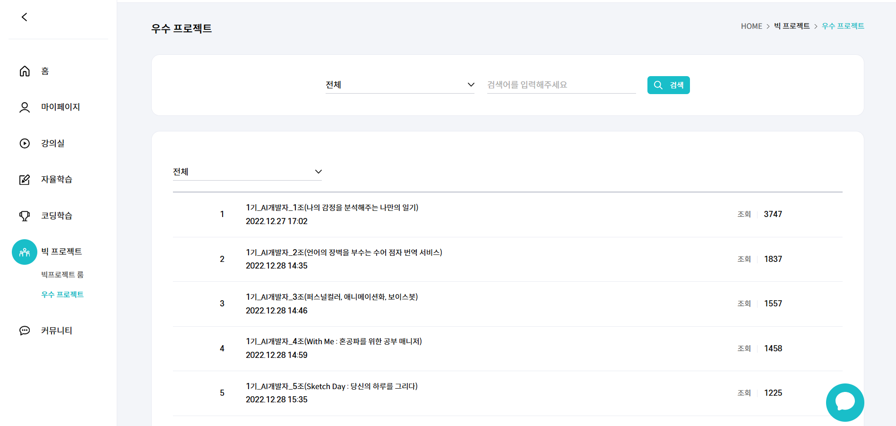
3. 참고 – 기존 빅프로젝트 산출물
AIVLE EDU -> 빅프로젝트 -> 우수 프로젝트 -> 1~6기 빅프로젝트 산출물

